Slide 1
Algebra Boole’a zasady wykonywania operacji logicznych
Fundament teoretyczny dla techniki cyfrowej

Slide 2
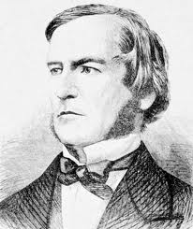
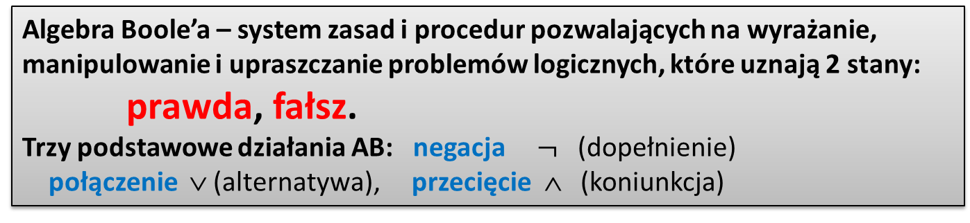
Podstawy algebry Boole’a
przedstawił matematyk angielski George Boole w opracowaniu pt.
"An Investigation of the Laws of Thought"
w 1854 r. , która dziś jest podstawą arytmetyki informatycznej , na której opiera się cała elektronika cyfrowa.
Algebra Boole’a – system zasad i procedur pozwalających na wyrażanie, manipulowanie i upraszczanie problemów logicznych, które uznają 2 stany: prawda, fałsz.
Trzy podstawowe działania AB: negacja $¬$ (dopełnienie)
połączenie ∨ (alternatywa), przecięcie ∧ (koniunkcja)

Slide 3
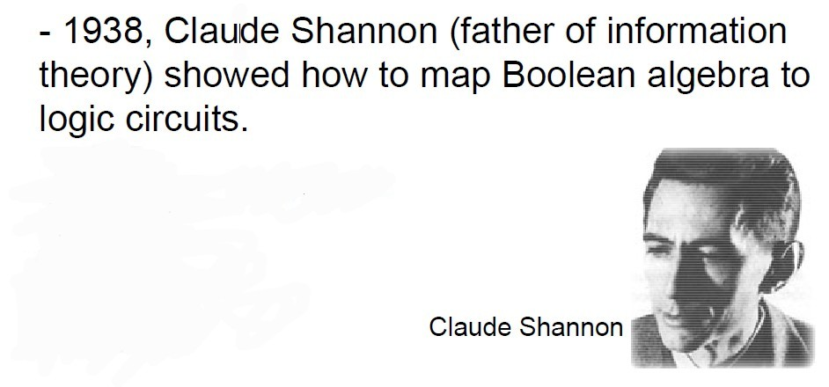
Podstawy algebry Boole’a
Teoria układów logicznych (ang. logic circuits) wykorzystuje również wyniki osiągnięte w XIX wieku w dziedzinie logiki teoretycznej przez takich matematyków jak de'Morgan czy też Polak Łukasiewicz (twórca algorytmu, określanego jako tzw. odwrotna notacja polska).

Slide 4
Algebrą Boole’a nazywamy zbiór B:
B = <B, +, ∗, ¬, 0, 1> zawierający przynajmniej dwa elementy
i spełniający następujące aksjomaty (dla x, y, z ∈B):
A1: x + 0 = x A2: x ∗ 1 = x element neutralny
A3: x + (¬x) = 1 A4: x ∗ (¬x) = 0 uzupełnienie
A5: x + y = y + x A6: x ∗ y = y ∗ x przemienność
A7: (x+y)+z = x+(y+z) A8: (x∗y)∗z = x∗(y∗z) łączność
A9: x∗(y+z) = x∗y+x∗z A10: x+y∗z = (x+y)∗(x+z) rozdzielność
Priorytet operatorów: ¬ , *, + , (not, and, or).

Slide 5
Algebra Boole’a (wnioski, model)
Z aksjomatów wynika szereg własności, np.:
1. 0 · x = 0, 1 + x = 1
2. x + x = x, x · x = x idempotentność
3. x(x + y) = x, x + xy = x prawo absorpcji
Klasyczny model algebry Boole'a to rodzina podzbiorów ustalonego zbioru, z działaniami przekroju, sumy i dopełnienia zbiorów. Model, który nas będzie interesował:
Zbiór B = {0, 1} z działaniami logicznej sumy, iloczynu i negacji. Elementy 0, 1 są czasem nazywane fałszem i prawdą.
AB dobrze opisuje się działanie cyfrowych układów komputerowych.
Notes:
Nasz model jest izomorficzny ze zbiorem podzbiorów zbioru 1-elementowego.

Slide 6
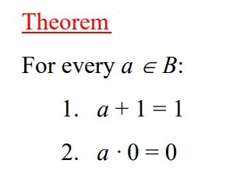
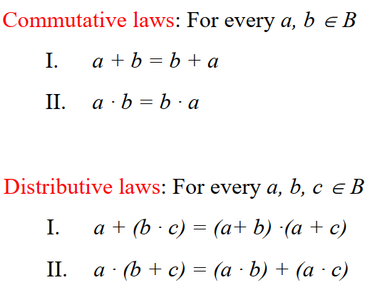
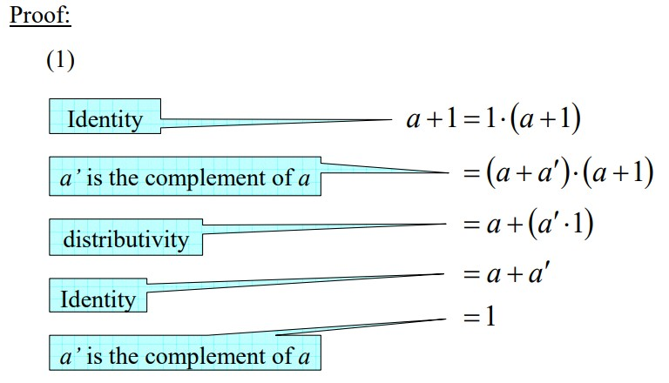
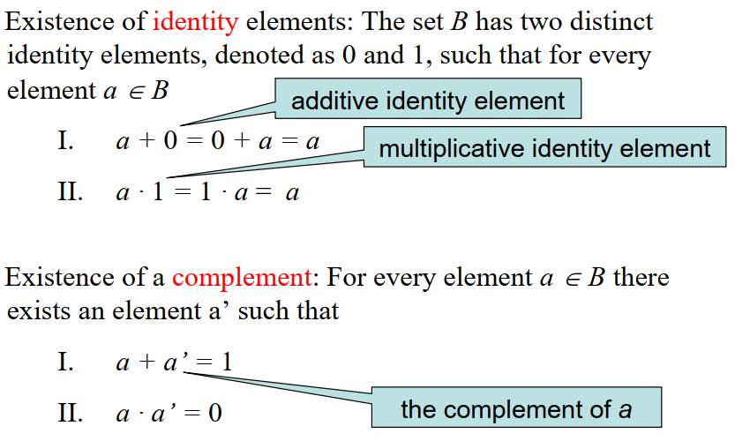
Algebra Boole’a (dowody)
Notes:
Nasz model jest izomorficzny ze zbiorem podzbiorów zbioru 1-elementowego.

Slide 7
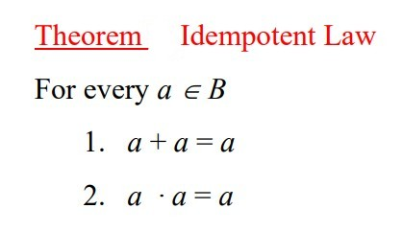
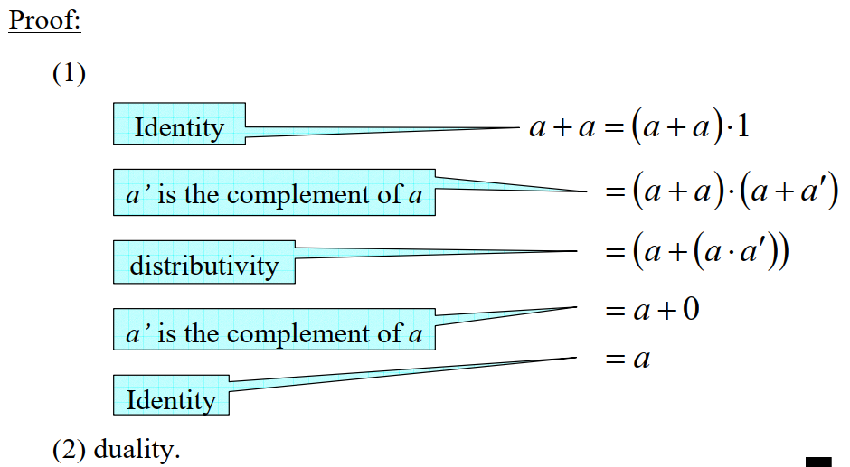
Algebra Boole’a (dowody)
idempotentny (mat. Inform)
- nie zmieniający wyniku przy kolejnych powtórzeniach

Slide 8
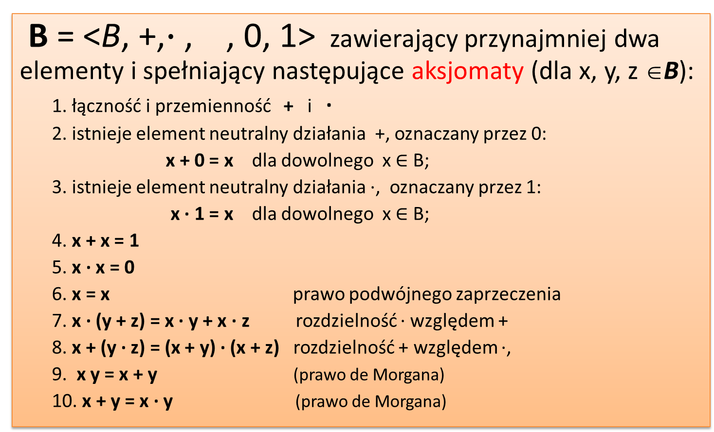
Algebra Boole’a (inna aksjomatyka)
B = <B, +,$∙$ , , 0, 1> zawierający przynajmniej dwa elementy i spełniający następujące aksjomaty (dla x, y, z ∈B):
1. łączność i przemienność + i ·
2. istnieje element neutralny działania +, oznaczany przez 0:
x + 0 = x dla dowolnego x $∈$ B;
3. istnieje element neutralny działania ·, oznaczany przez 1:
x · 1 = x dla dowolnego x $∈$ B;
4. x + x = 1
5. x · x = 0
6. x = x prawo podwójnego zaprzeczenia
7. x · (y + z) = x · y + x · z rozdzielność · względem +
8. x + (y · z) = (x + y) · (x + z) rozdzielność + względem ·,
9. x y = x + y (prawo de Morgana)
10. x + y = x · y (prawo de Morgana)

Slide 9
Twierdzenia
T1: x + x = x T2: x ∗ x = x idempotentność
T3: x + 1 = 1 T4: x ∗ 0 = 0 własności „zera” i „jedynki”
prawa d'Morgana:
T5: ¬(x + y) = (¬x)∗(¬y) T6: ¬(x ∗ y) = (¬x)+(¬y)
T7: x + x ∗ y = x T8: x ∗ (x + y) = x absorpcja
T9: ¬(¬x) = x inwolucja
Zasada dualizmu
Zastępując w dowolnej tożsamości algebry Boole’a
operator „•” operatorem „+”, operator „+” operatorem „•”
symbol „0” symbolem „1”, symbol „1” symbolem „0”
otrzymamy także tożsamości
• ↔ +
0 ↔ 1
Notes:
Zasada dualizmu
Zastępując w dowolnej tożsamości algebry Boole’a
operator „•” operatorem „+”,
operator „+” operatorem „•”
symbol „o” symbolem „i”,
symbol „i” symbolem „o”
otrzymamy także tożsamość [7].
Aksjomatyczne określenie algebry Boole’a to system abstrakcyjny, w którym główne definicje nie są dokładnie określone. System algebraiczny, w którym realizowane są aksjomaty przy sformułowanych definicjach podstawowych, nazywamy realizacją systemu abstrakcyjnego.
Abstrakcyjna algebra Boole’a posiada wiele realizacji, przykładem jest: algebra n-tek binarnych, czteroelementowa algebra Boole’a, algebra zbiorów, algebra zdań, dwuelementowa algebra Boole’a, .

Slide 10
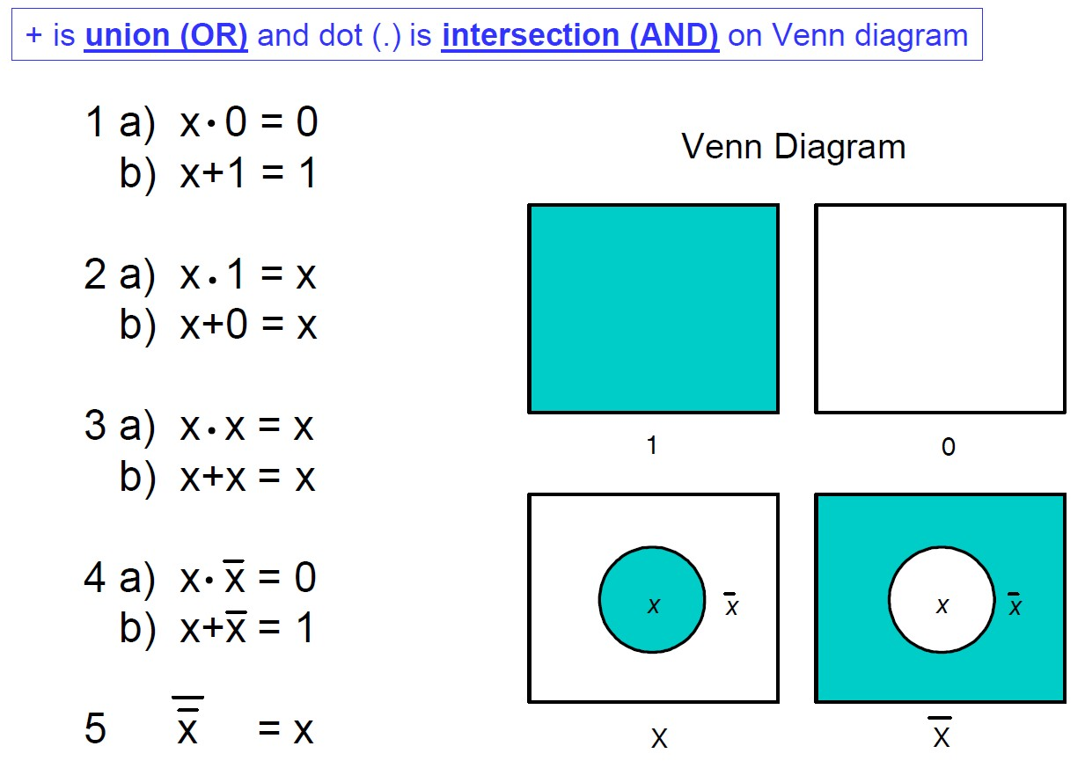
Przykłady
B = <B, ∨, ∧, ¬, 0, 1>, gdzie B = {0, 1}
B = <B, ∨, ∧, ¬, F, T>, gdzie B = {T, F}
B = <B, ∨, ∧, ¬, 0, 1>, gdzie B = {F_{n}}, F_{n} - zbiór funkcji boolowskich
Tu dalej pod nazwą „algebra Boole’a” będzie rozumiana zerojedynkowa algebra sygnałów binarnych
B = <B, ∨, ∧, ¬, 0, 1>, gdzie B = {0, 1}
W algebrze tej operację sumy oznacza się symbolem ‘+’ lub ‘∨’, operację iloczynu symbolem ‘*’ lub ‘∧’ i operację negacji (uzupełnienia) znakiem ‘¬’ lub kreską nad zmienną.

Slide 11
Przykłady Dwuelementowa algebra Boole’a
Dwuelementową algebrą Boole’a nazywamy system określony w definicji algebry Boole’a, jeżeli B = {0,1}, elementami wyróżnionymi 0, 1, a działania +, • przedstawia tablica:
a | b | a + b | a • b
0 | 0 | 0 | 0 | 1
0 | 1 | 1 | 0 | 1
1 | 0 | 1 | 0 | 0
1 | 1 | 1 | 1 | 0

Slide 12
Dwuelementowa algebra Boole’a (2)
W dwuelementowej algebrze Boole’a występują także operatory:
zanegowana suma (NOR), zanegowany iloczyn (NAND),
suma wyłączająca (XOR, EXOR) oraz równoważność (EQ).
Działanie tych operatorów przedstawia tabela:
a | b |  |  | a b | a b
0 | 0 | 1 | 1 | 0 | 1
0 | 1 | 0 | 1 | 1 | 0
1 | 0 | 0 | 1 | 1 | 0
1 | 1 | 0 | 0 | 0 | 1
 |  | NOR | NAND | EXOR | EQ

Slide 13
U nas: „logiczny” ma znaczenie boolowski”
Z uwagi na silny związek algebry sygnałów binarnych z rachunkiem zdań (zwanym również rachunkiem logicznym) przy operowaniu algebrą Boole’a często stosuje się przymiotnik „logiczny” w znaczeniu „boolowski” (np. iloczyn logiczny, mnożenie logiczne, stan logiczny, logiczne „0” i „1”).
Operator ‘∨ ‘ wymawia się jako „plus” (logiczny) albo „lub”, np. a ∨ b czytamy „a plus b” (wiedząc, że jest to dodawanie logiczne) albo „a lub b”. Operator „*” wymawia się jako „razy” (mnożenie logiczne) albo „i”, np. a*b czytamy „ab” lub „a razy b” (wiedząc, że jest to mnożenie logiczne) albo „a i b”. Symbol negacji ‘¬’ wymawia się jako „nie”, np. a czytamy „nie a”.

Slide 14
W Algebrze Boole'a mamy do czynienia z danymi binarnymi
Dana może przyjąć tylko jedną z dwóch możliwych wartości:
Nad danymi można wykonywać operacje logiczne.
prawda | true | Yes | 1
fałsz | false | No | 0

Slide 15
Podstawowe operacje logiczne
Nazwa operacji logicznej | Notacja
 | w logice | w C++ | w technice cyfrowej
Negacja / zaprzeczenie / NOT | ¬ a | !a | a
Alternatywa / suma logiczna / OR | a ∨ b | a || b | a+b
Koniunkcja / iloczyn logiczny / AND | a ∧ b | a && b | ab

Slide 16
Negacja - zaprzeczenie - NOT
jest operacją jednoargumentową.
Wynikiem negacji ¬ jest wartość odwrotna, (przeciwna) do wartości argumentu.
Wartości funkcji logicznych można podać w tabeli:
a | ¬ a
0 | 1
1 | 0

Slide 17
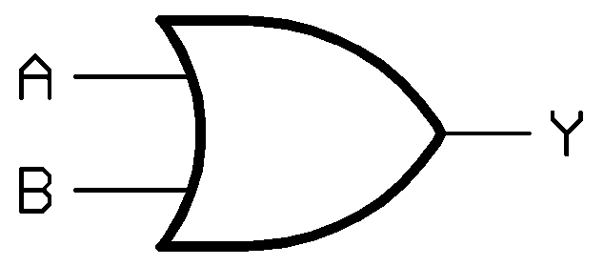
Alternatywa - suma logiczna - OR
jest operacją dwuargumentową. Wynikiem jest 1 (true, prawda), jeśli chociaż jeden z argumentów ma wartość 1. Jeśli oba argumenty mają wartość 0, alternatywa też ma wartość 0.
a | b | a ∨ b
0 | 0 | 0
0 | 1 | 1
1 | 0 | 1
1 | 1 | 1
A + B

Slide 18
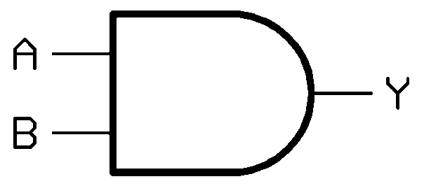
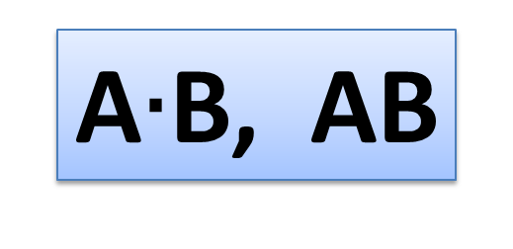
Koniunkcja - iloczyn logiczny - AND
jest operacją dwuargumentową.
Wynikiem jest 1, jeśli oba argumenty są równe 1. W pozostałych przypadkach wynikiem jest 0.
a | b | a ∧ b
0 | 0 | 0
0 | 1 | 0
1 | 0 | 0
1 | 1 | 1
A$∙$B, AB

Slide 19
Prawa Algebry Boole'a
Łączność (ang. associativity)
a ∨(b ∨ c) = (a ∨ b) ∨ c
a ∧ (b ∧c) = (a ∧ b) ∧ c
Associative [ə`səuʃɪətɪv] - skojarzeniowy, łączny
Notes:
Associative [ə`səuʃɪətɪv] skojarzeniowy, łączny
http://edu.i-lo.tarnow.pl/inf/alg/002_struct/0003.php

Slide 20
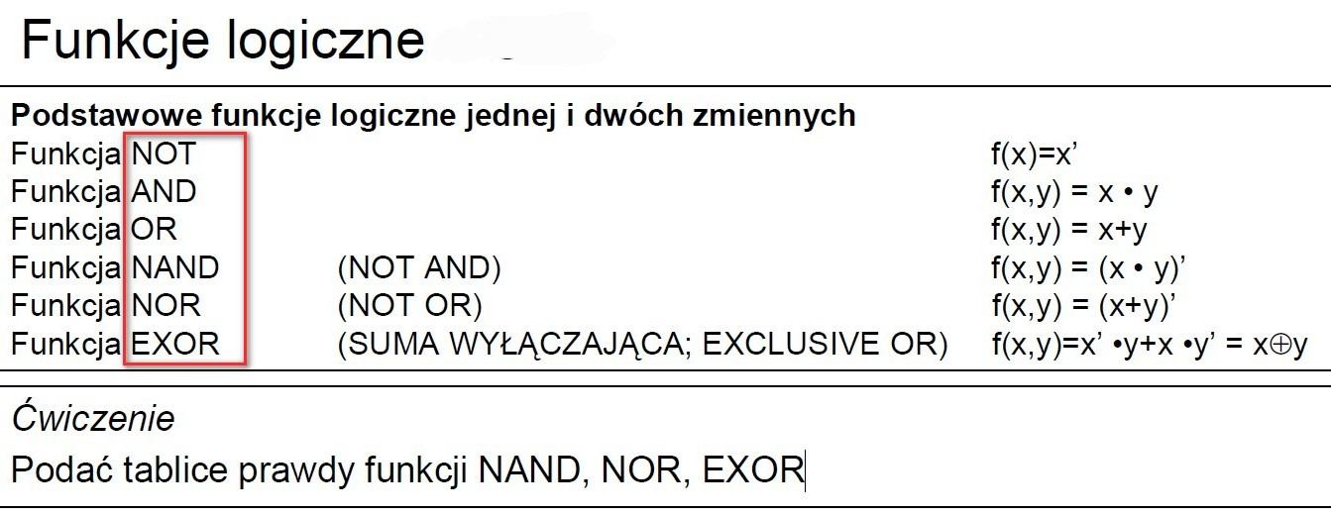
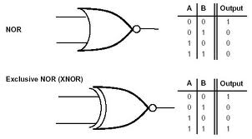
Algebra Boole'a

Slide 21
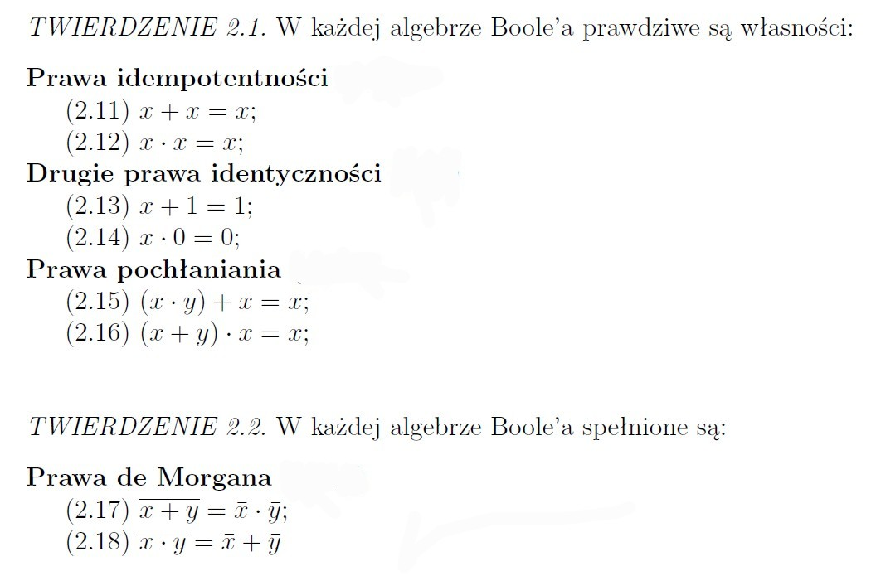
Prawa Algebry Boole'a

Slide 22
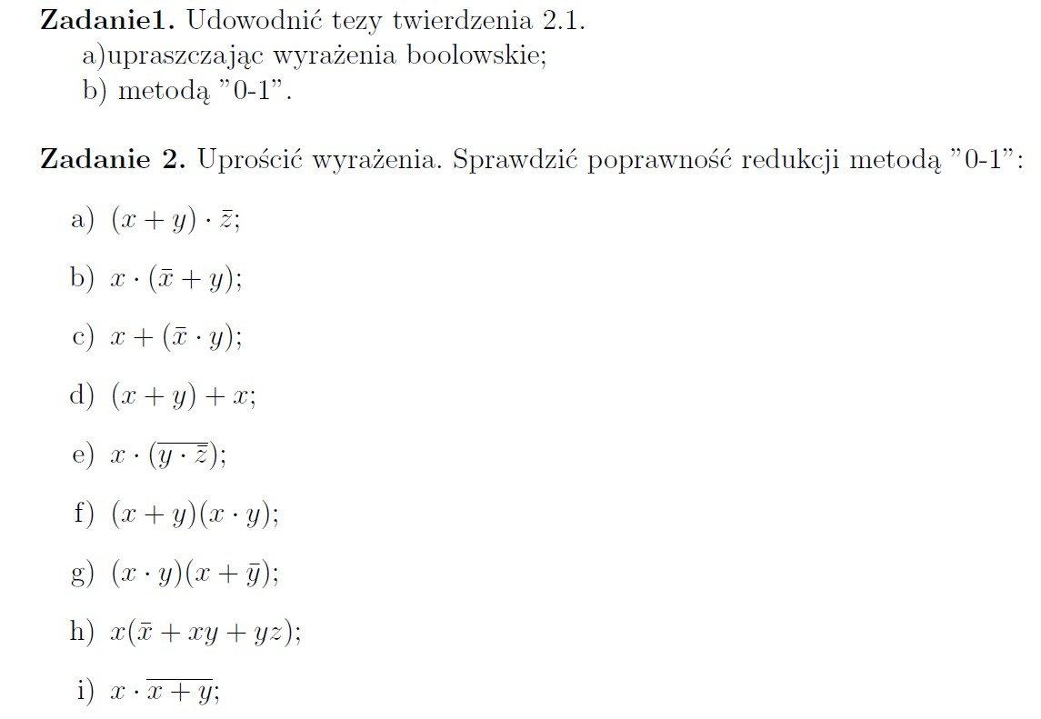
Algebra Boole'a - zadania

Slide 23
Zerojedynkowa algebra Boole’a
sygnałów binarnych jest zatem opisana przez system
B = <B, +, ∗, ¬, 0, 1>,
gdzie B = {0,1} jest zbiorem, w którym są określone operacje dwuargumentowe ‘+’ i ‘*’ oraz operacja jednoargumentowa ‘¬’.

Slide 24
Sposoby definiowania funkcji boolowskich
Wyrażenie boolowskie n zmiennych jest to napis utworzony z tych zmiennych i stałych 0, 1 oraz operacji logicznych. Np.:
f(x₁,x₂) = x₁ + x₁x₂
f(x,y,z) = xz’ + xyz + y’z
_

Slide 25
Funkcje boolowskie
Algebra może być określona na zbiorze funkcji Boole’a F_{n}.
Przez funkcję boolowską będziemy rozumieć funkcję, której argumenty i wartości należą do zbioru {0, 1}.
Istnieje kilka sposobów określenia funkcji boolowskiej

Slide 26
Sposoby definiowania funkcji boolowskich
2. Tabela stanów przypisuje każdej kombinacji argumentów wartość funkcji. Np.:
x₁ | x₂ | f(x₁, x₂)
0 | 0 | 0
0 | 1 | 0
1 | 0 | 1
1 | 1 | 1

